Slide 1
20 ноября – Всемирный день защиты прав ребёнка

Slide 11
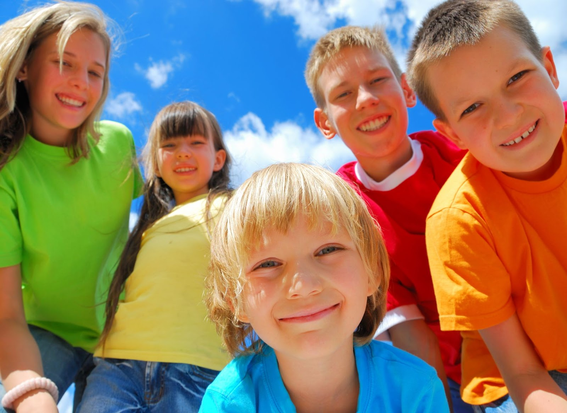
Знай свои права!

